Slide 1
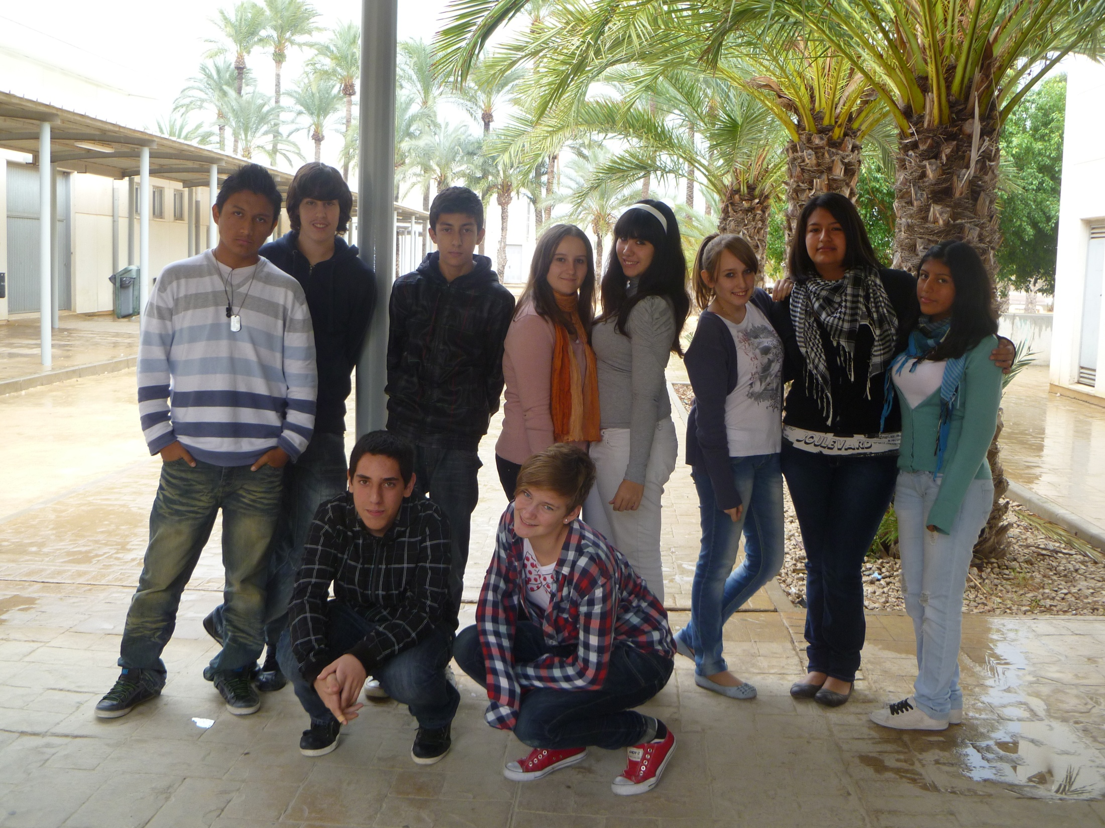
´
MARKETING
Jorge Soler
Valentin Yancov
Gustavo Ardila
COMPRA-VENTA
Abbie Lyle
Bianca Cozma
Michelle Pilco
CONSEJO RECTOR
Jorge (Presidente)
Fernanda (Secretaria)
Paula (Interventora)
CONTABILIDAD
Paula Berar
Alex Nortes
Silvia Ruiz
ORGANIZACIÓN
Fernanda Velásquez
Jorge Belmonte

